Slide 1
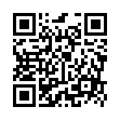
Аттестация педагогических работников 2024-2025 учебный год
Заместитель директора
МБУ «Методический центр»
А.В. Кошкина

Slide 2
Аттестация (основные моменты)
На 1 и высшую категорию аттестация проходит без изменений.
Категория присваивается бессрочно.
Можно аттестоваться на «Педагог – методист» и «Педагог – Наставник».
Если есть желание после аттестации на 1 категорию подать заявление на высшую (возможно ли это). Обращаю внимание, что пунктом 36 Порядка установлены показатели профессиональной деятельности, на основе которых педагогическим работникам может быть установлена высшая квалификационная категория. Они существенно отличаются от показателей, являющихся основой для установления первой квалификационной категории.

Slide 3
Регламент работы с заявлениями
Июнь
Май (16-17.05)
Список
аттестуемых
Май (13-14.05)
Заявления
Сформированный список аттестуемых педагогических работников направляется в Министерство образования Красноярского края
Апрель
Заявления
и описания
Руководители ГМО подписывают печатные варианты ранее согласованных аттестационных заявлений согласно спискам
Заявление
Сдаются в МБУ «Методический центр» ответственным за аттестацию в ОУ
(заявление - подписанные заявителем и руководителем ОУ, описание - подписанное заявителем)
В дистанционном режиме согласование с руководителями ГМО

Slide 4
График проведения аттестации
Подготовка
к аттестации
в феврале
Подготовка
к аттестации
в октябре
Аттестации нет
09.2024
10.2024-
12.2024
01.2024
02.2024-
04.2024
05.2024
Аттестация
педагогических работников
в октябре, ноябре, декабре
согласно краевому графику
Аттестация
педагогических работников
в феврале, марте, апреле
согласно краевому графику

Slide 5
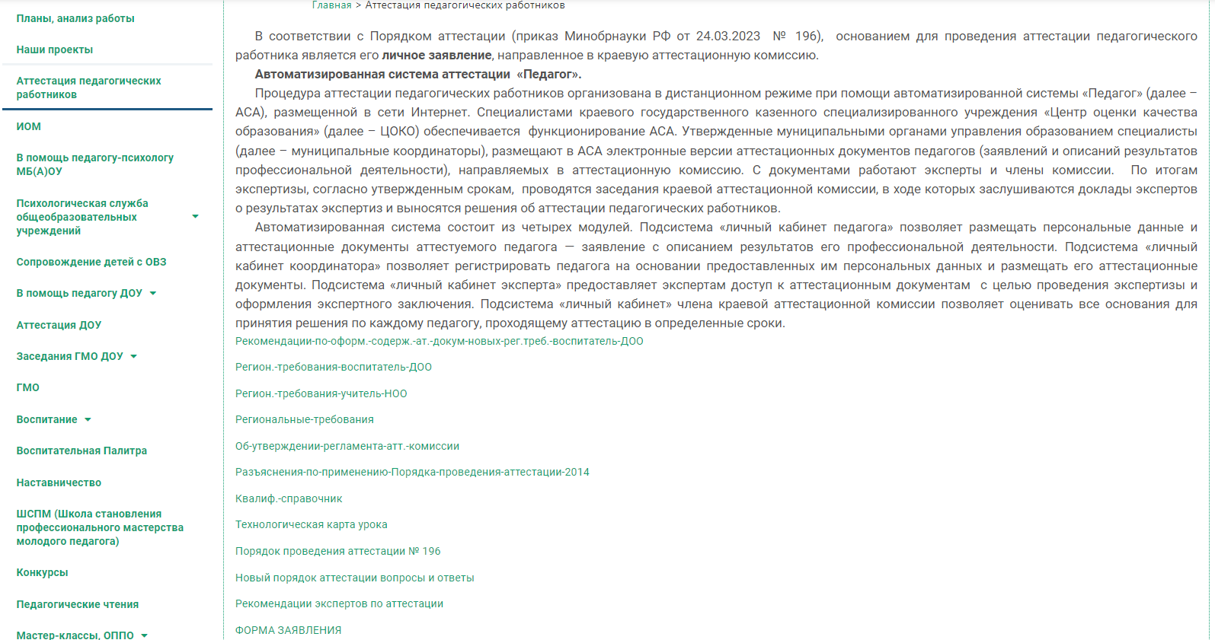
http://мц.норильск-обр.рф

Slide 6
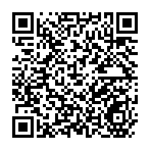
ВОПРОСЫ?
Сайт МБУ «Методический центр»
СПАСИБО
Регистрация

